Slide 1
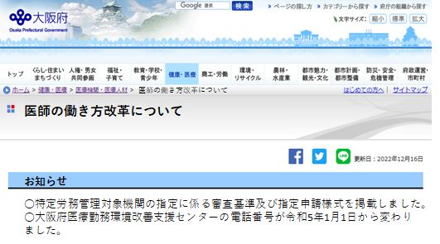
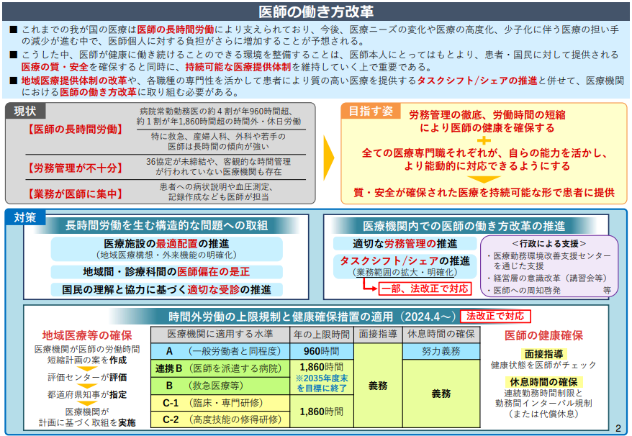
特定労務管理対象機関の指定に係る審査基準（公表イメージ）
資料４
働き方改革部会の意見を踏まえ、審査基準が確定後、府ホームページにおいて医師の働き方改革に係る専用ページを作成し、スケジュール、各種情報と審査基準（資料５）を掲載
ホームページの構成イメージ
【１】お知らせ
府ホームページ（イメージ）
直近の動きを発信
（例）
・審査基準・申請様式を掲載しました。
・申請受付を開始しました。
・令和５年〇月〇日 指定通知書を発出しました 等
【２】医師の働き方改革の概要
制度の概要等について、国検討会資料等を掲載又はリンク設定
（掲載情報イメージ）

Slide 2
【３】申請時期・申請方法
申請受付時期・申請方法等を掲載
（記載イメージ）
①申請時期
大阪府では、令和５年の申請受付は２期に分けて行います。
▪第一期申請受付 ： 令和５年５月〇日～７月〇日 （指定通知・公示 10月頃を予定）
▪第二期申請受付 ： 令和５年９月〇日～11月〇日 （指定通知・公示 ２月頃を予定）
②申請方法・申請様式
〈郵送の場合〉
送付先 ： 医療対策課 医療人材確保グループ ※郵便番号、所在地も掲載
申請様式 ： ☞申請様式はこちら
（各水準毎の申請様式を掲載する「府HPの審査基準専用サイト」へのリンク）
〈WEB申請の場合〉
厚生労働省の「医療機関等情報支援システム（G-MIS）」を予定
☞医療機関等情報支援システム（G-MIS）での申請はこちら（「特例水準の指定申請ページ」へのリンク）
③申請にあたっての留意事項
▪時短計画について、あらかじめ評価センターの受審が必要です
☞医療機関勤務環境評価センターの評価受審についてはこちら
（「医療機関勤務環境評価センターHP」へのリンク）
▪特定高度技能研修機関（C-２水準）については、厚生労働大臣の確認が必要です
☞Ｃ-２水準の厚生労働大臣の確認・審査についてはこちら
（ 「医師の働き方改革Ｃ２審査・申請ナビHP」 へのリンク）

Slide 3
【４】指定要件及び審査基準について
（記載イメージ）
都道府県知事は、当該病院又は診療所が以下の要件全てに該当すると認めるときは、特定労務管理対象機関（特定地域医療提供機関 （Ｂ水準）／連携型特定地域医療提供機関（連携Ｂ水準）／技能向上集中研修機関 （Ｃ-１水準）／特定高度技能研修機関（Ｃ-２水準） ）の指定をすることができる（新医療法第113条、118条、119条、120条）
① 業態【新医療法第113条第1項、第118条第1項、第119条第1項、第120条第1項】
・特定地域医療提供機関 （Ｂ水準）／連携型特定地域医療提供機関（連携Ｂ水準）／
技能向上集中研修機関 （Ｃ-１水準）／特定高度技能研修機関（Ｃ-２水準）のいずれかに該当すること
☞審査基準はこちら（府の審査基準専用サイトへのリンク）
第一回部会でご意見いただきたい
項目です
②勤務実態
水準 | 指定要件（36協定等により確認）
B水準・ C-2水準 | ３６協定において年９６０時間を超える時間外・休日労働に関する上限時間の定めをすることがやむを得ない業務が存在する。
連携B水準 | ３６協定においては年９６０時間以内の時間外・休日労働に関する上限時間の定めをしているが、副業・兼業先での労働時間を換算すると、時間外・休日労働が年９６０時間を超えることがやむを得ない医師が勤務している。
C-1水準 | 研修の効率化（単に労働時間を短くすることではなく、十分な診療経 験を得る機会を維持しつつ、カンファレンスや自己研鑽などを効果 的に組み合わせるに当たり、マネジメントを十分に意識し、労働時間 に対して最大の研修効果を上げること）を行ってもなお、３６協定に おいて年９６０時間を超える時間外・休日労働に関する上限時間の定めをする必要がある。
③労働時間短縮の取組・体制整備等【新医療法第113条第3項第1号及び第2号】
▪労働時間短縮計画の案が、当該病院又は診療所に勤務する医師その他関係者の意見を聴いて作成されたものである
▪医師の労働時間の状況、労働が長時間にわたる医師の労働時間の短縮に係る目標、医師の労務管理及び健康管理に
関する事項、労働が長時間にわたる医師の労働時間の短縮に関する事項が全て記載されている。
▪（C-1水準のみ）派遣先（副業先）に対する労働時間短縮の要請が記載されている。
▪必要な面接指導及び休息時間の確保を行うことができる体制が整備 されている。 等
④法令違反【新医療法第113条第3項第3号】 労働法制に係る違反、その他の措置がない。

Slide 4
【５】よくある質問（Q＆A）
国HP等でQ＆Aが掲載された場合、当該ページへリンク設定
【６】お問い合わせ先・相談窓口
■申請手続について ・・・・ 府医療対策課の連絡先
■時短計画の評価について ・・・・ 評価センターの連絡先
■宿日直許可申請について ・・・・ 施設所在地を管轄する労働基準監督署
（大阪労働局ページへリンク設定）
■医師の勤務環境の改善に関するご相談・サポート ・・・・ 勤改センターの連絡先
（勤改センターへリンク設定）
等

